Slide 1
OpenAPI Generator

Slide 2
Introducción

Slide 3
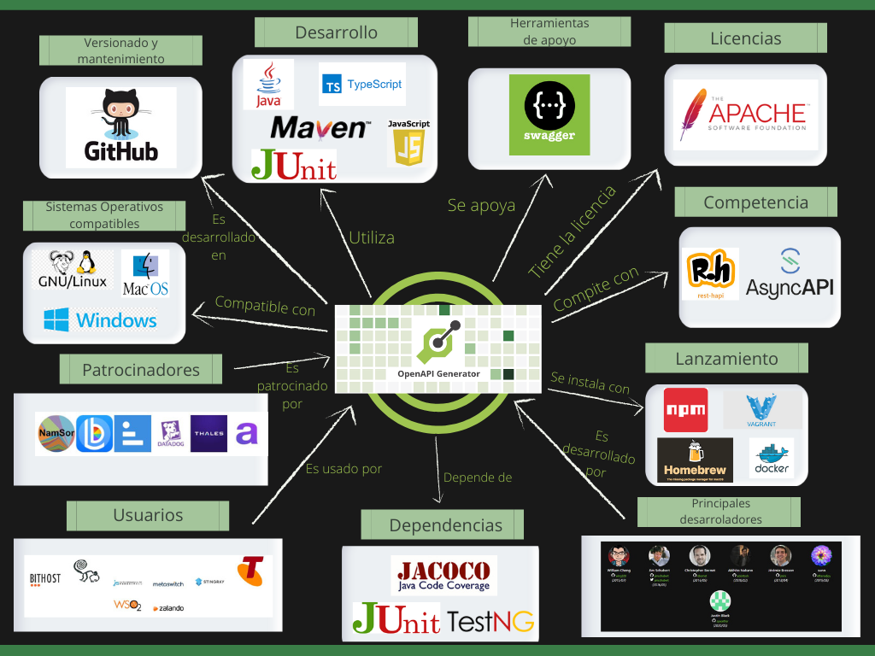
Contexto

Slide 4
Casos de uso

Slide 5
Componentes

Slide 6
Despliegue

Slide 7
Desarrollo

Slide 8
Puntos de variabilidad/extensión

Slide 9
Atributos de calidad

Slide 10
FIN

